Slide 1
TERABOX
To become the Top on Movie Sites
STAFF
Director
양우찬
Analysis & Action
백성연
Design & Styling & Suggestion
손연희
Analysis & Design
진병만
Styling & Analysis
김서하

Slide 2

Agenda
목표
화면정의서
메인화면
공통
로그인/ 회원가입
영화
예매
극장
고객센터
마이페이지
DB설계
전체 ERD
DB 영화
DB 예매
DB 문의
DB 역정규화 - 문의
DB 역정규화 - 좋아요

Slide 3
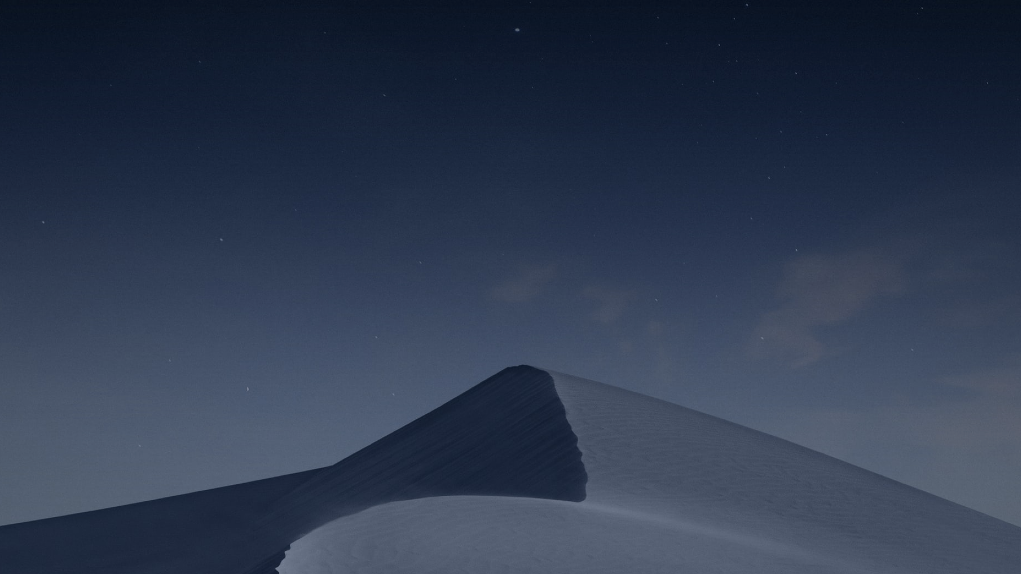
화면정의서
2조 - TERABOX

Slide 4
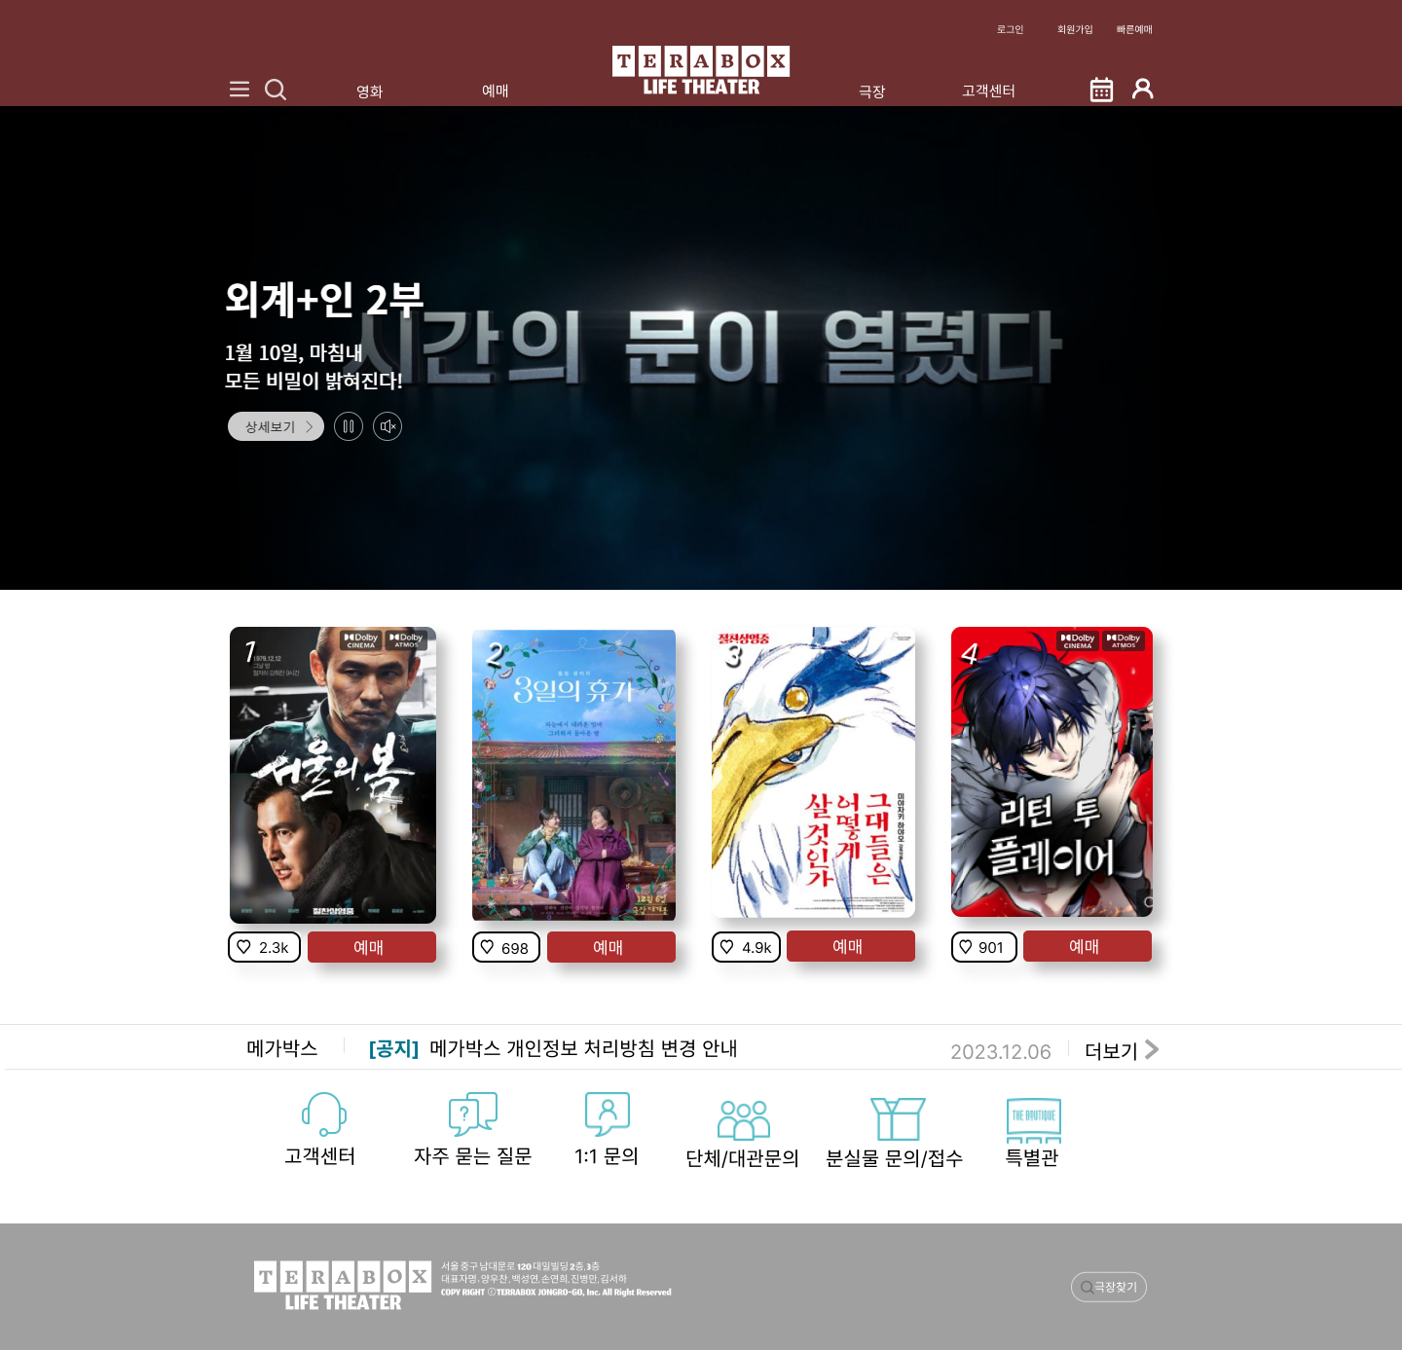
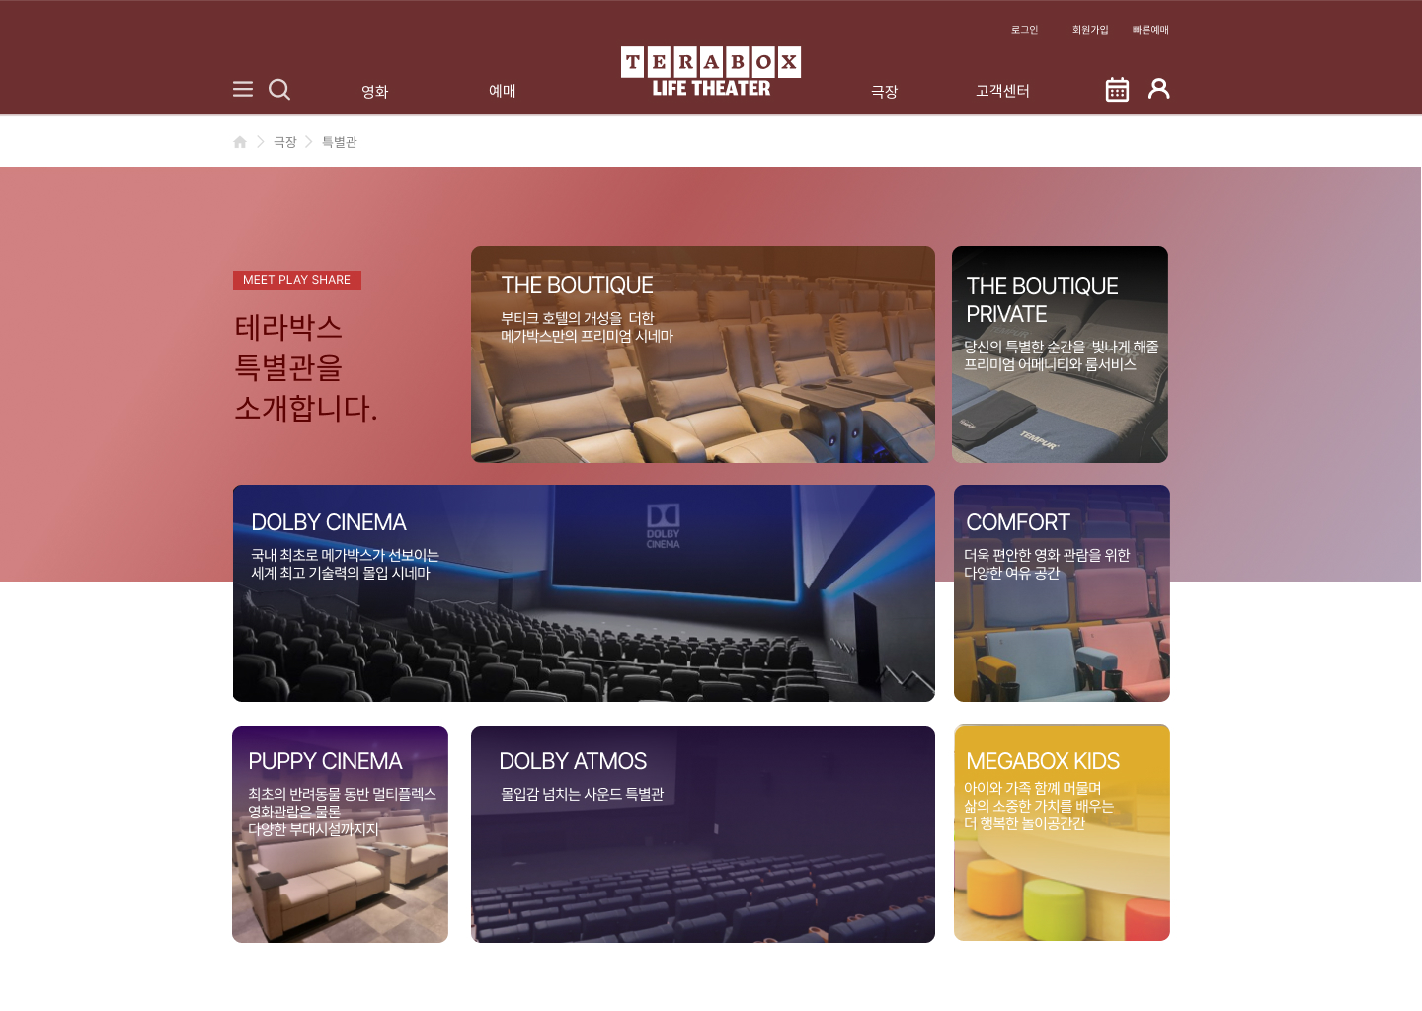
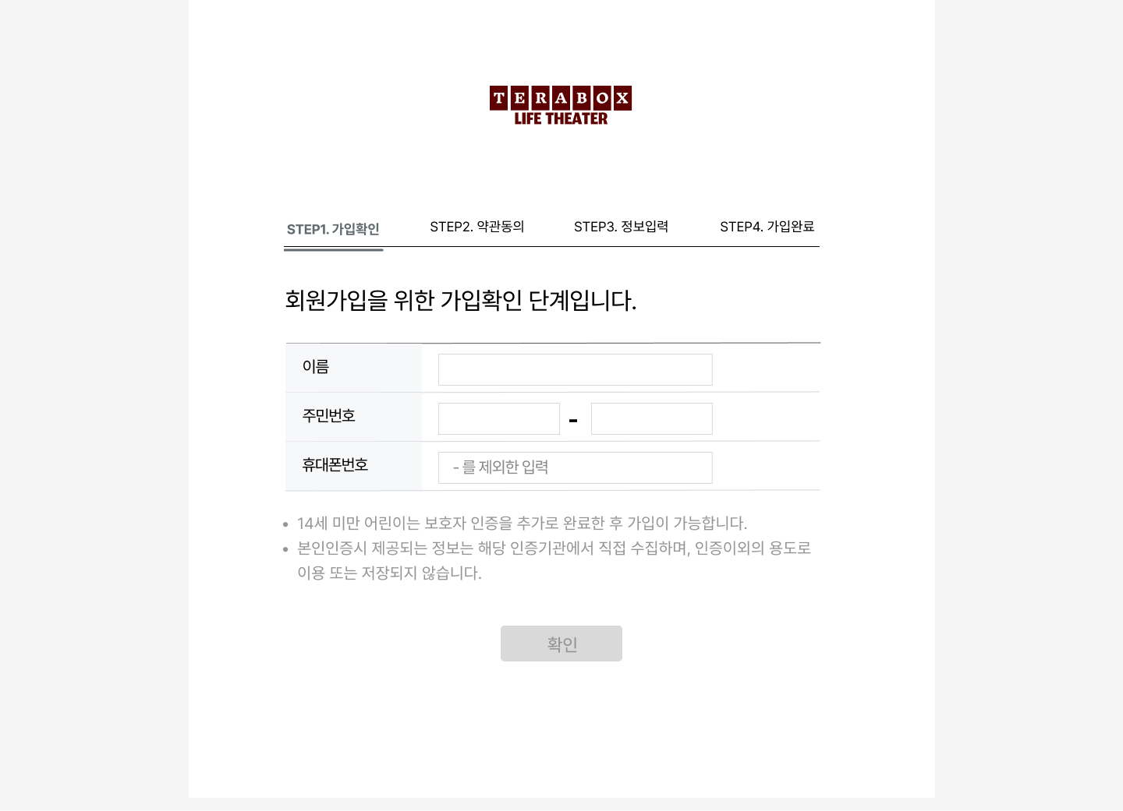
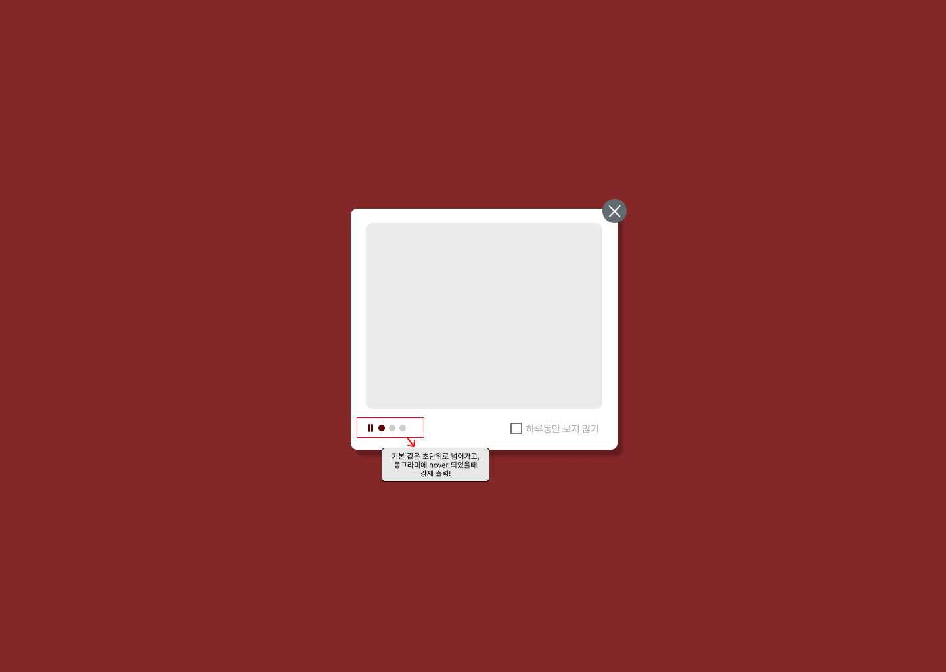
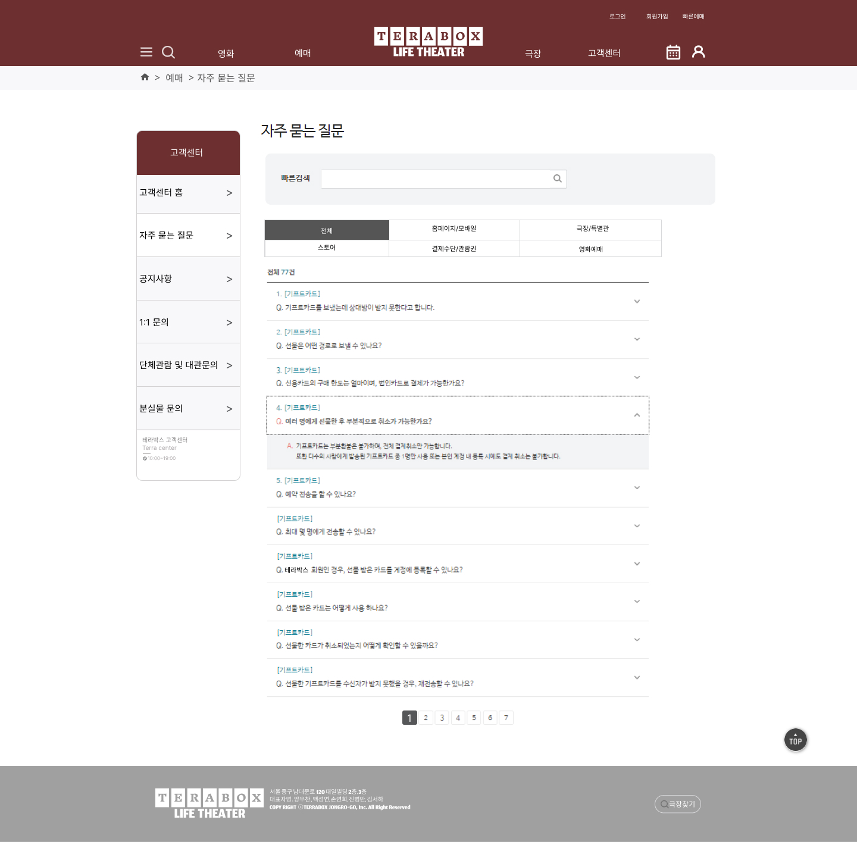
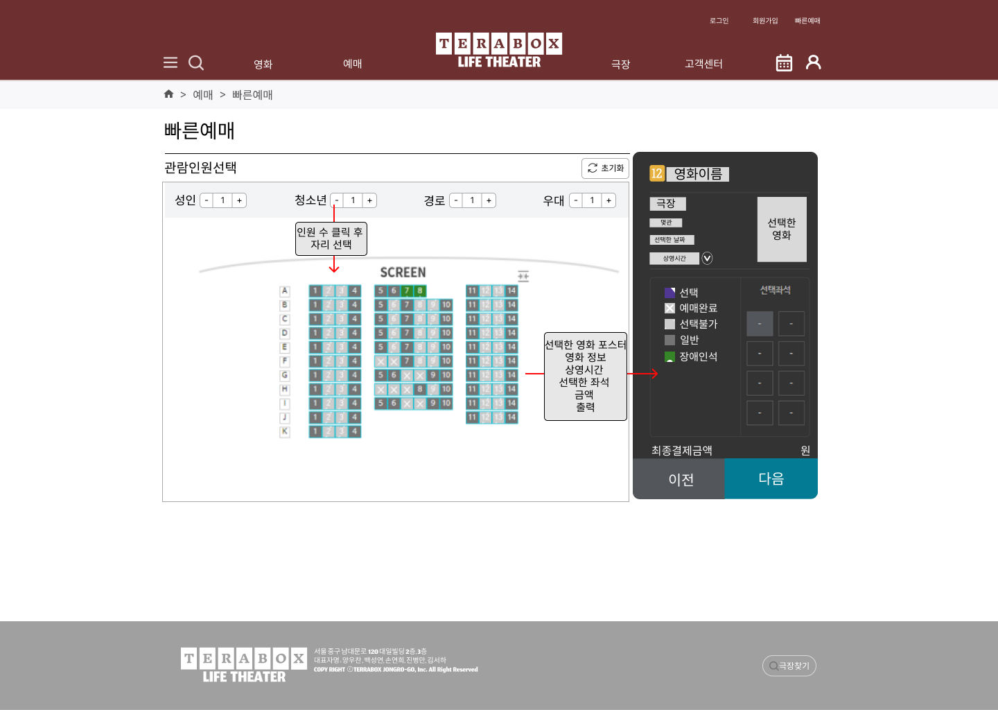
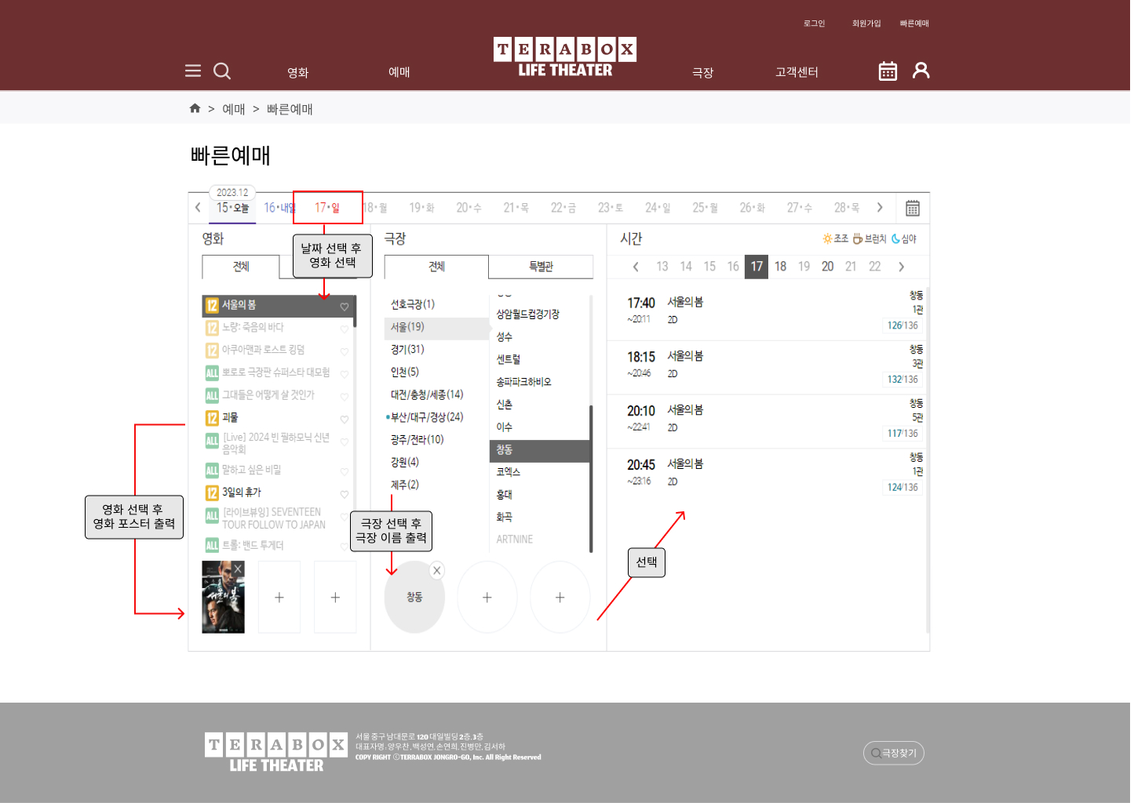
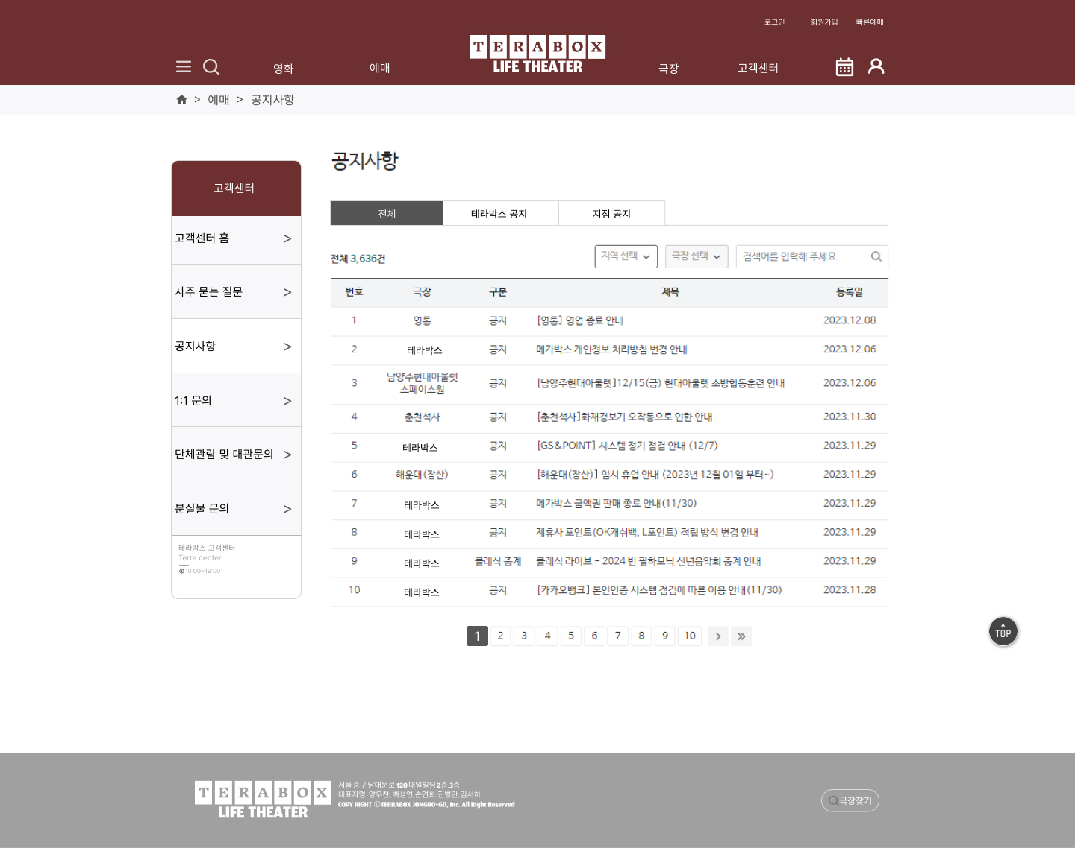
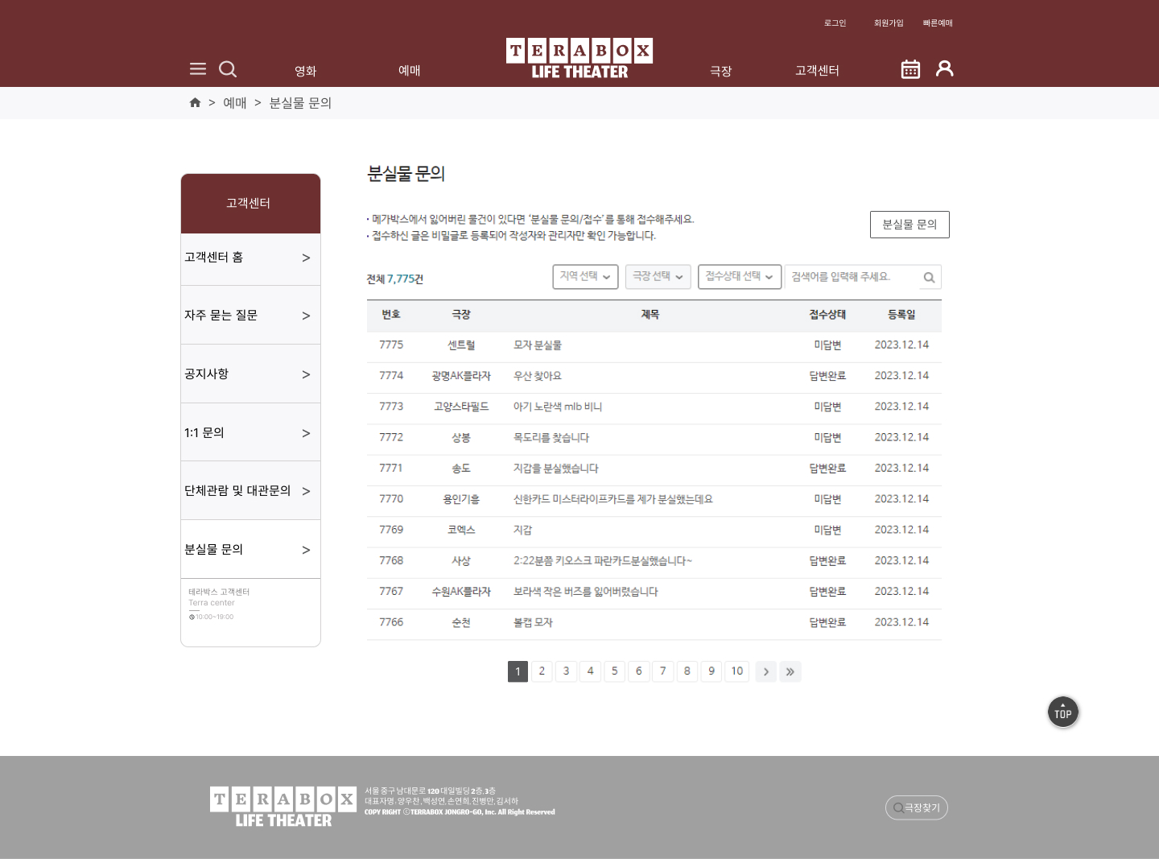
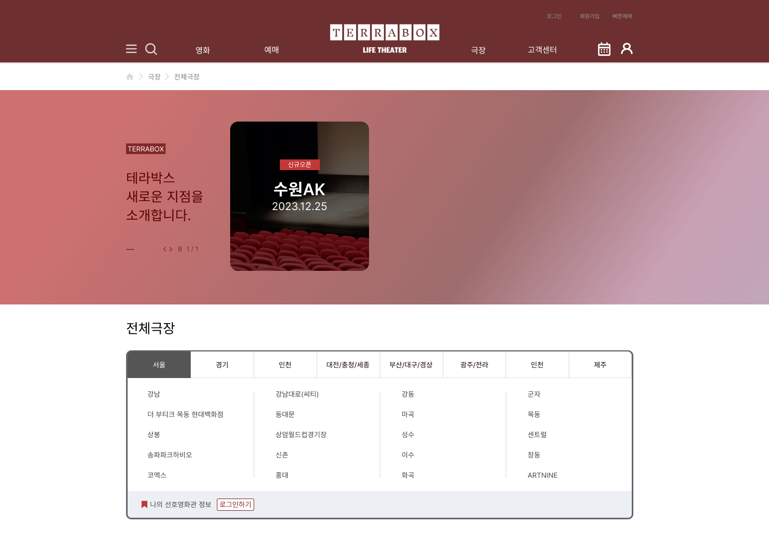
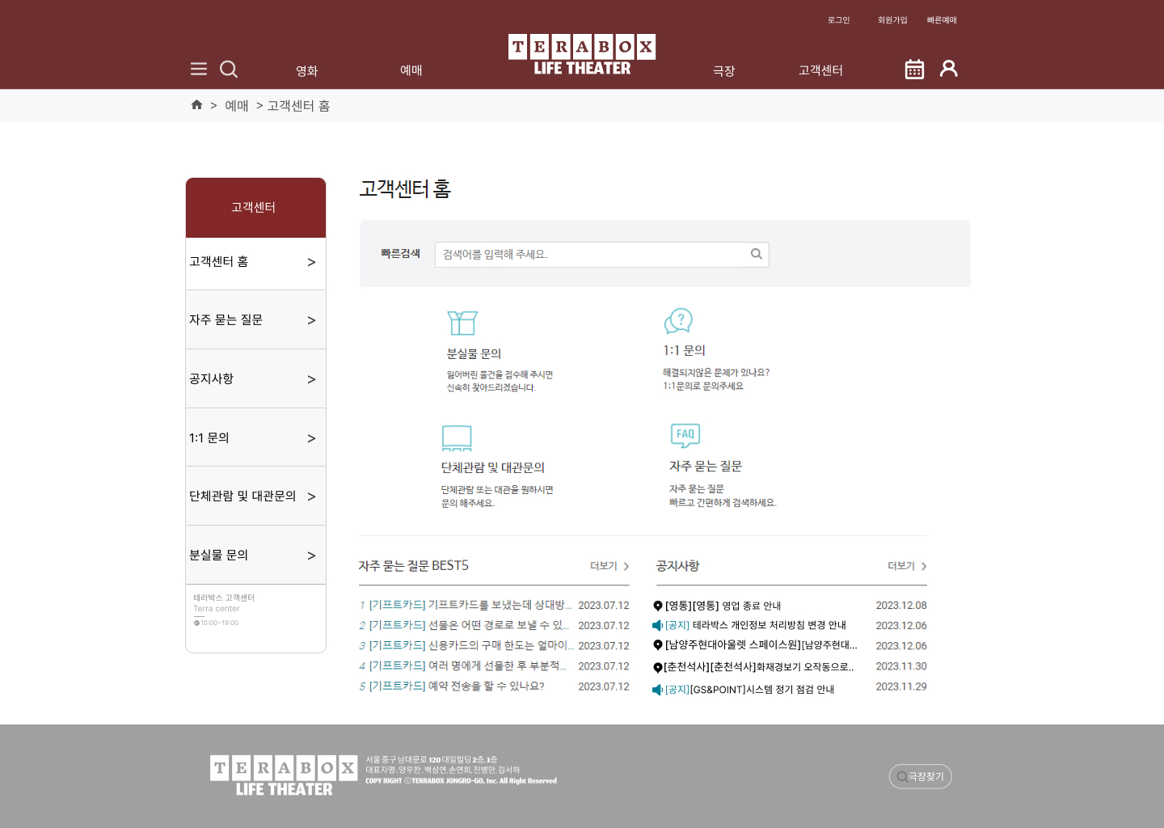
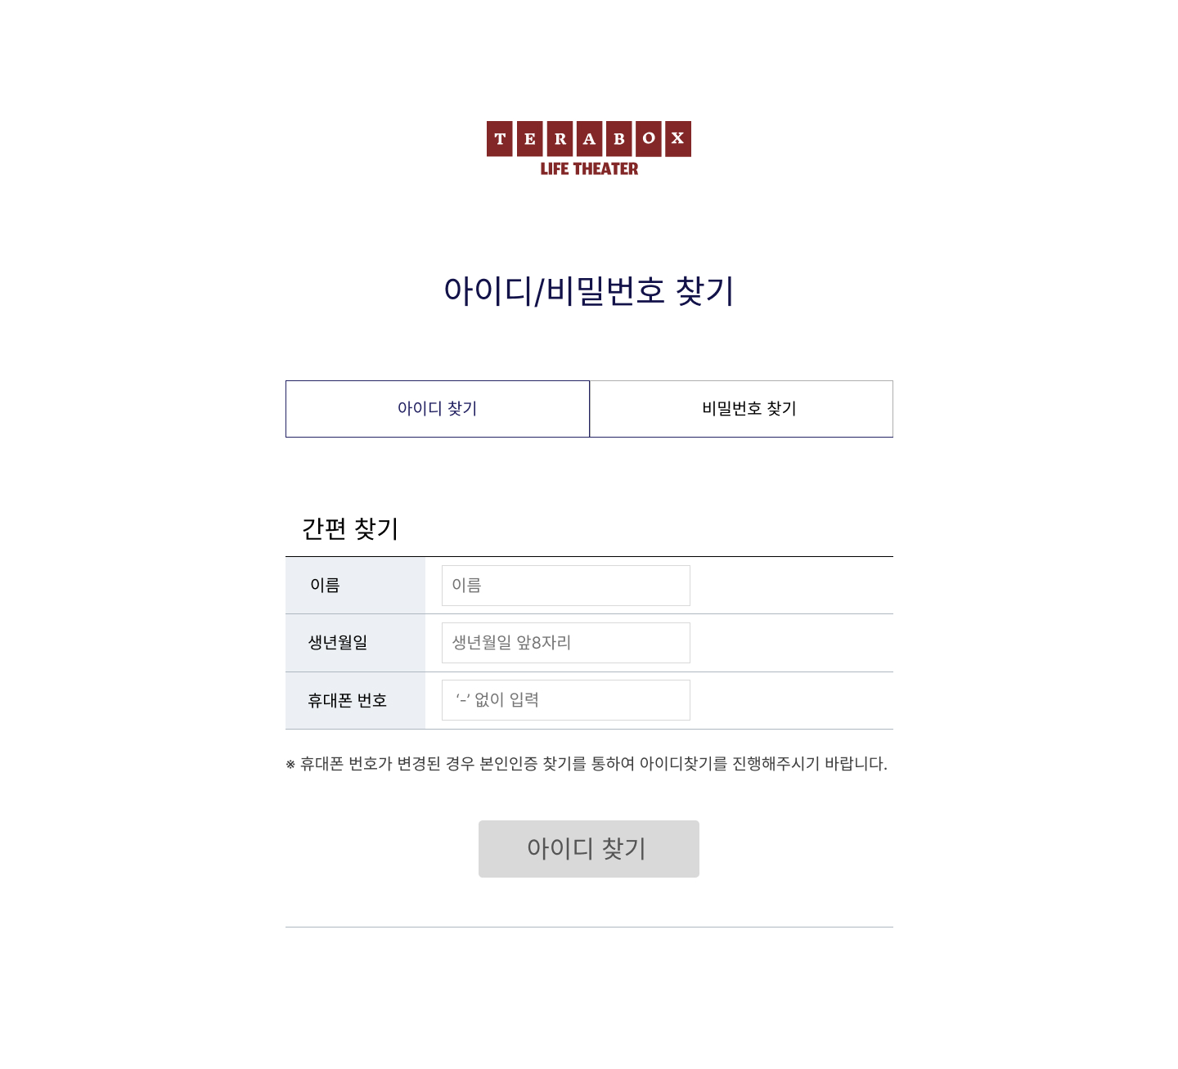
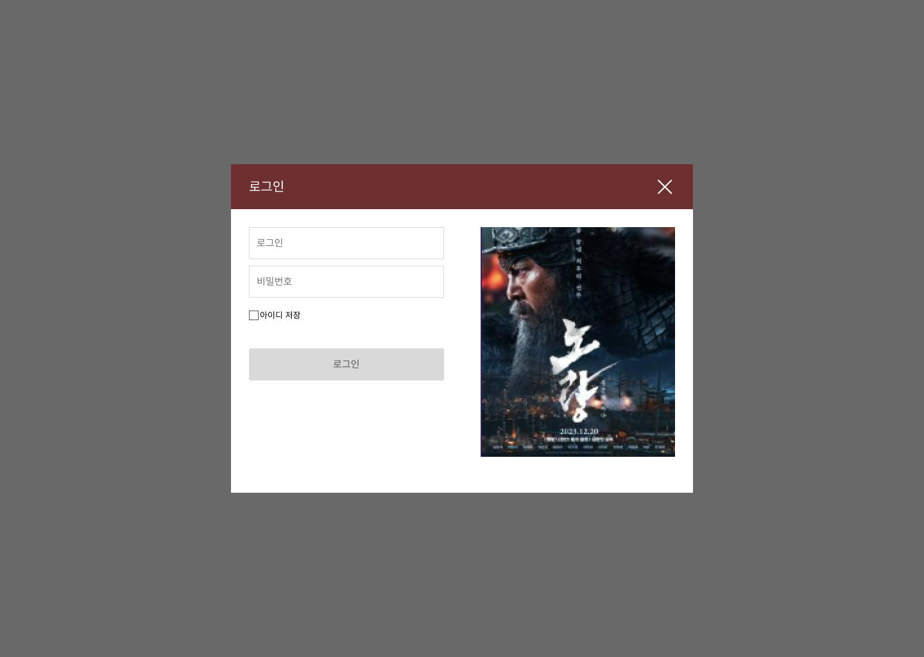
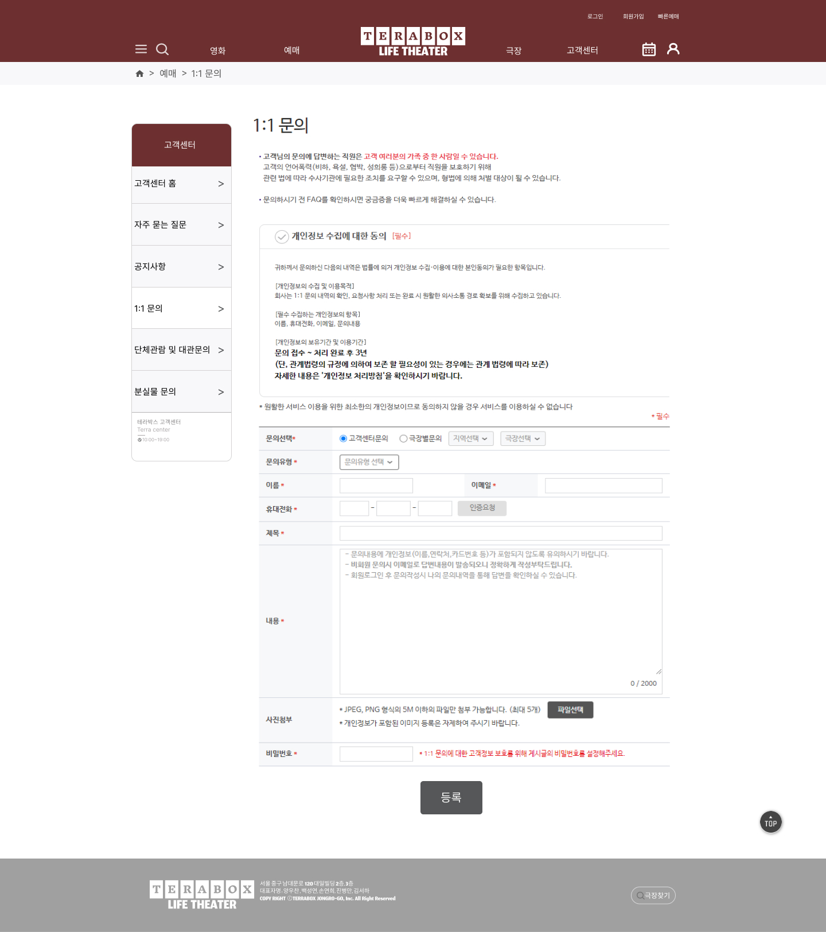
영화 예약 사이트 - 테라박스(TeraBox)
프로젝트 목표
기존의 사이트에서 사용하고 있는기능을 그대로 구현한다
초기에 구현 가능한 목표를 정확히 잡아 구현률 100% 에 도전한다.
화면설계 도구
Figma
참고사이트
메가박스
CGV
롯데시네마

Slide 5
메인화면
양우찬
설명
화면상단에 영화포스터와 영상을 게재하여 예매를 유도한다.
주요메뉴
영화 / 리뷰
예매
극장
고객센터
제외메뉴
관리자 페이지
비회원 예매
이벤트
고객 혜택
API

Slide 6
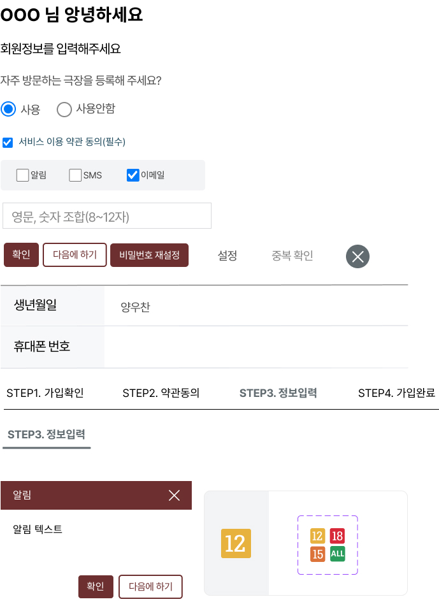



공통 - Component 및 색상정의
손연희,김서하
설명
로고 & 기본 색상 정의
기본 컴포넌트 정의

Slide 7
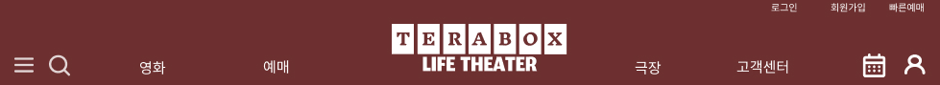
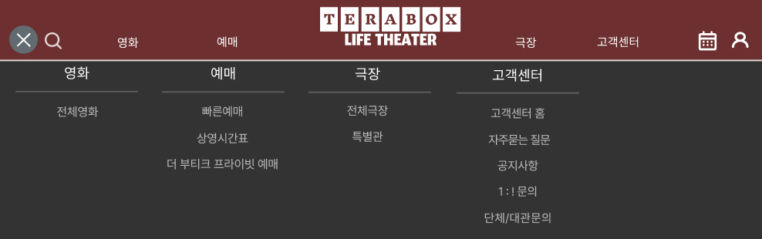
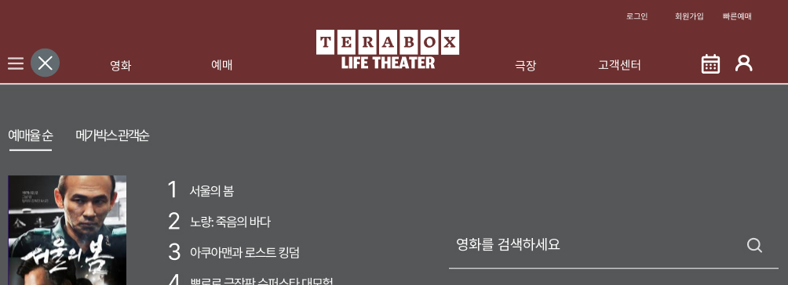
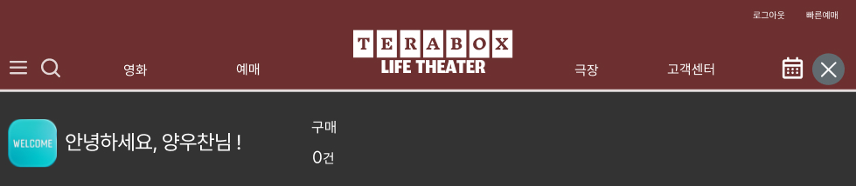
공통 - Header
양우찬
설명
아이콘 설명 :
왼쪽에서부터 메뉴, 영화검색, 빠른예매, 사용자
각 아이콘을 클릭했을때 예매아이콘을 제외하고 페이지 이동없이 바로 나타난다.

Slide 8


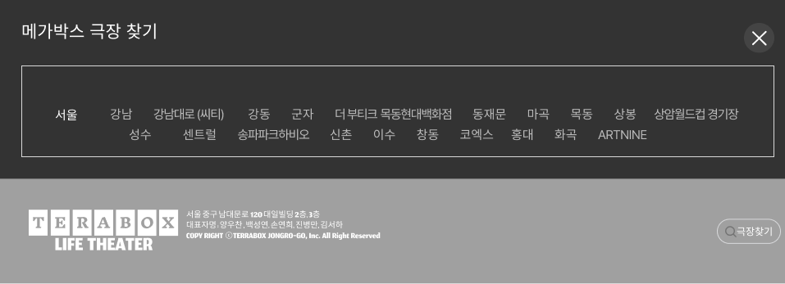
공통 - Footer
양우찬
설명
팀원정보를 표시한다
간단한 지역별 극장 정보가 나타난다
지역별 극장은 서울지역으로 한정함

Slide 9
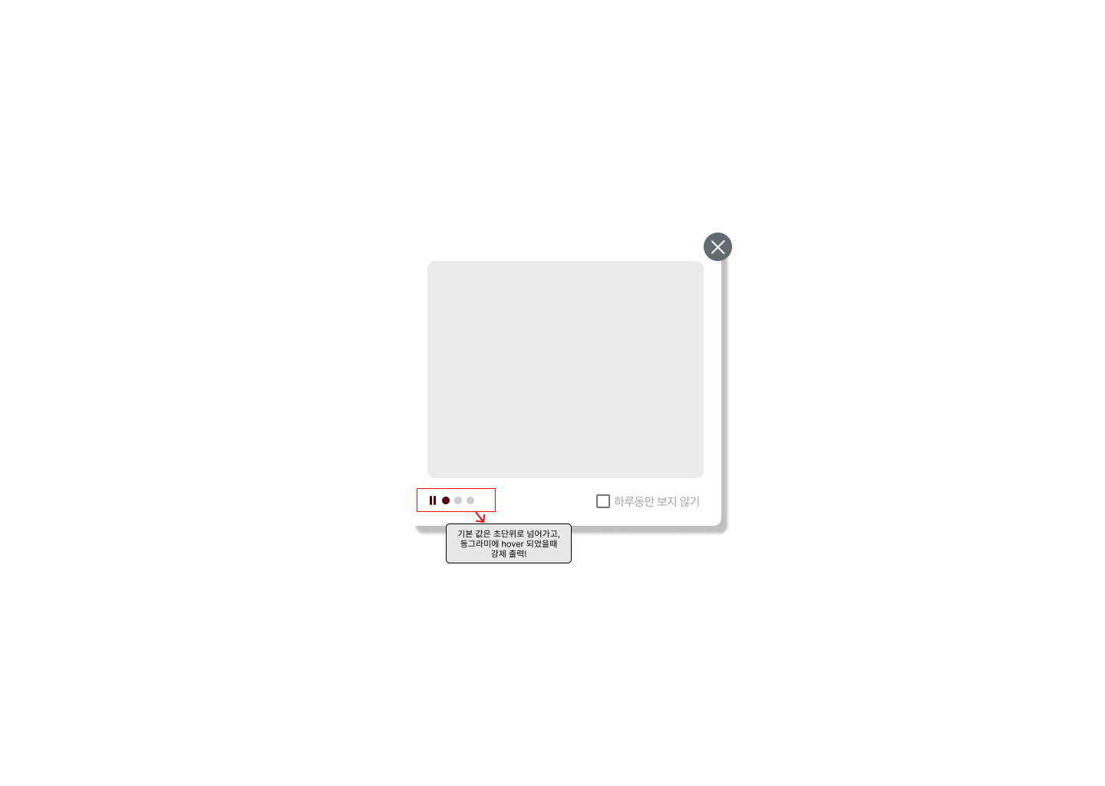
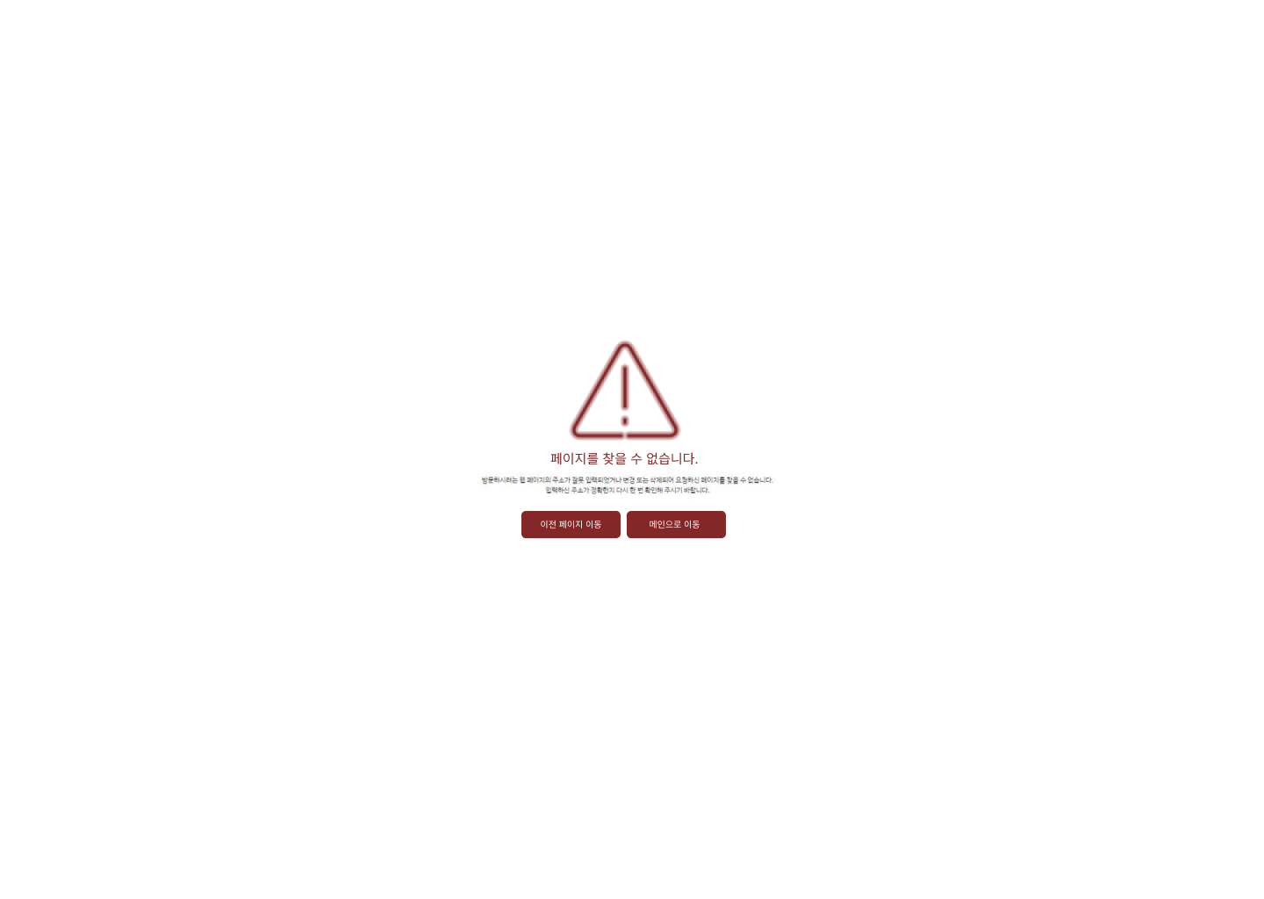
공통-에러페이지 / 팝업광고
백성연 / 손연희
설명
에러페이지 -
사용자가 허용하지 않은 페이지에 접근할때 보여줄 페이지
팝업광고 - 메인페이지에 처음 접속 하면 나타나는 광고 팝업

Slide 10
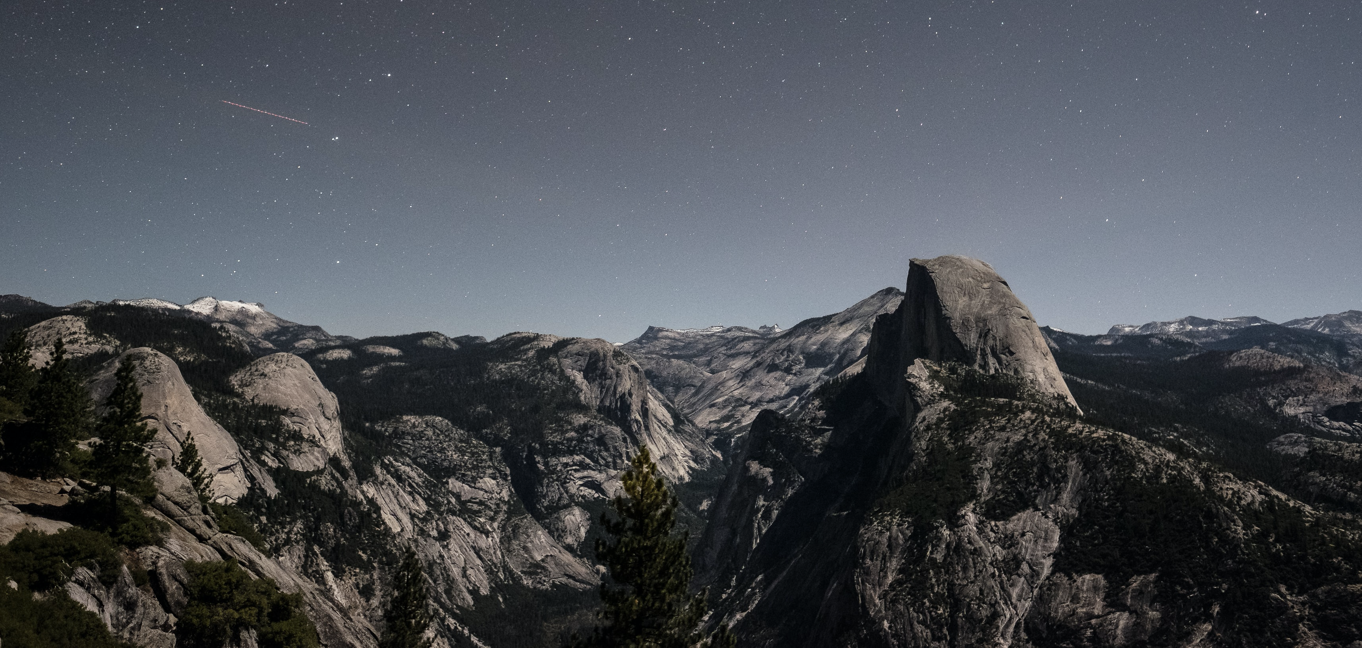
로그인 / 아이디 / 비밀번호 찾기
김서하
설명
예매 / 영화리뷰/ 문의를 위해서 로그인하는 화면
SNS 를 이용한 로그인 기능은 제외
아이디 / 비밀번호를 찾을 수 있는 화면 구현

Slide 11

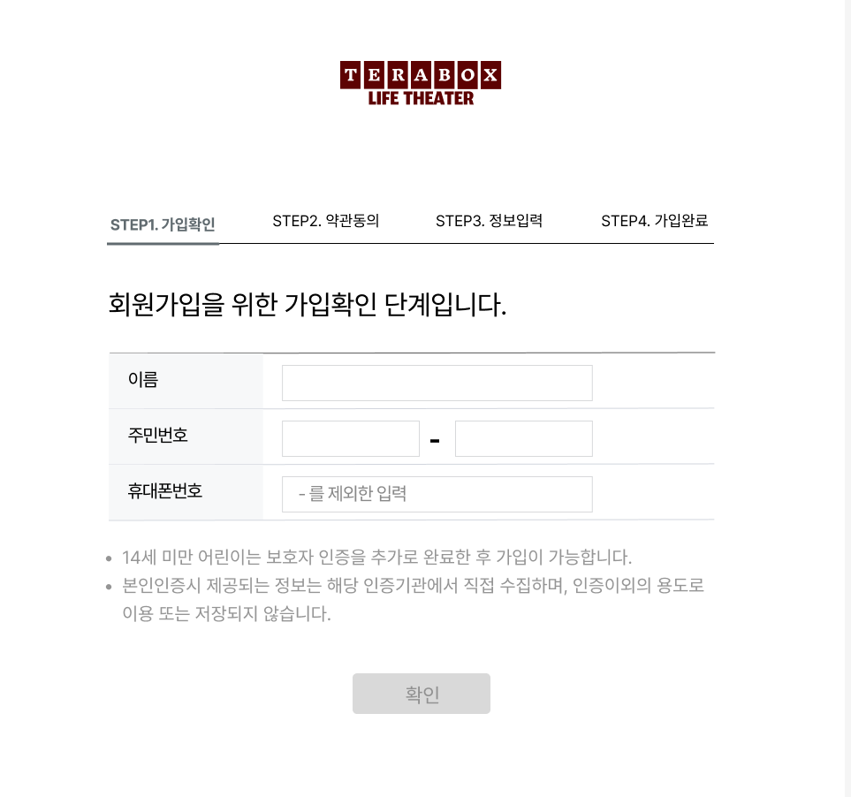
회원가입
양우찬
설명
회원가입을 위한 페이지 총 네 단계로 구성
중복 사용자를 확인하는 확인단계후 계정을 생성하는 단계로 넘어간다.

Slide 12
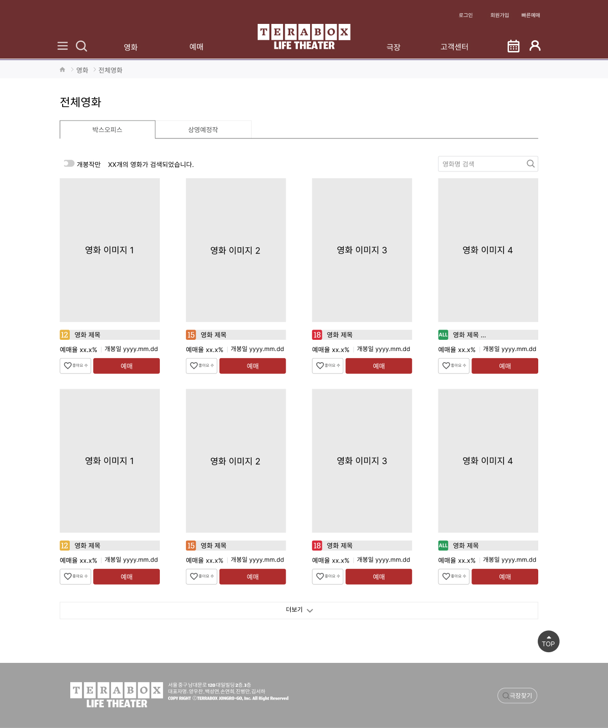
영화
진병만
설명
영화의 목록을 보여주는 페이지.
상영 예정작, 개봉작만을 선택해서 조회할 수 있다.
예매 페이지, 영화 상세 페이지로 이동할 수 있다.

Slide 13
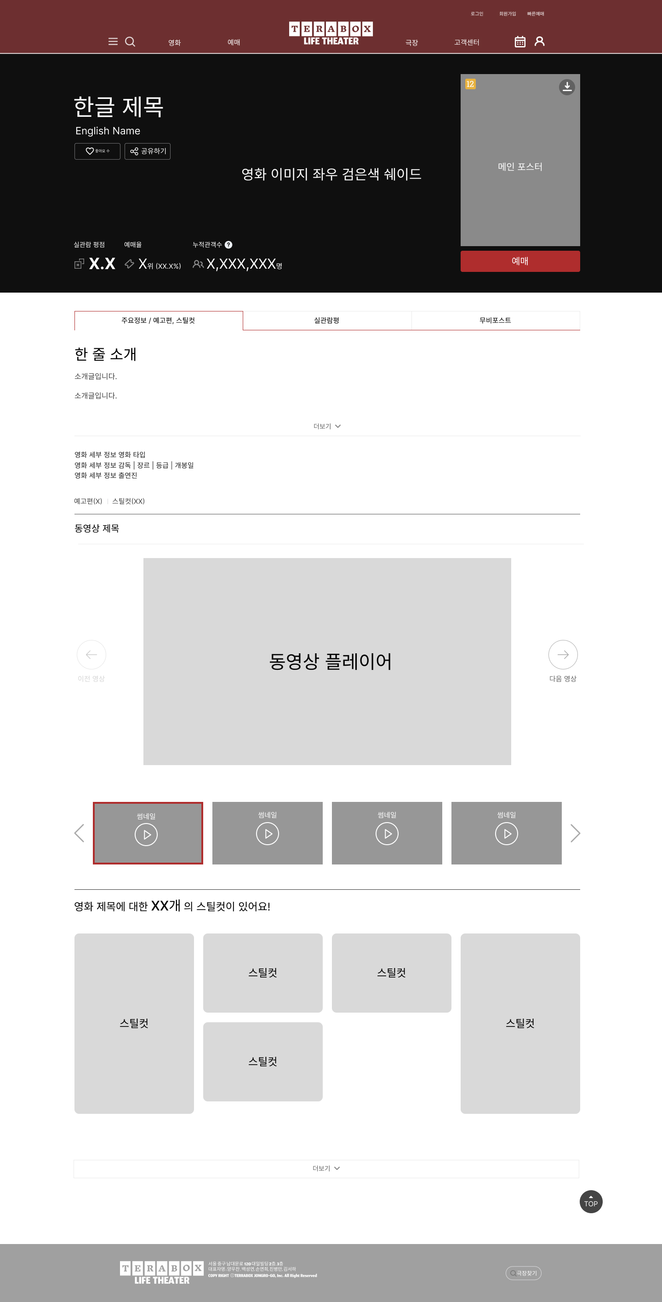
영화 - 상세 페이지
진병만
설명
메인화면에서 영화 포스터를 선택하면 이동하는 페이지.
영화 관람평과 스틸컷을 볼 수 있다.
영화 상세 페이지에서는 실제 관람후기를 작성할수 있는 실관람평과, 무비포스트가 있다.

Slide 14
예매-영화/날짜 선택
손연희
설명
영화 예매 첫번째 화면
희망하는 영화와 극장을 선택하면 상영시간을 볼수 있지만 예매는 한개만 선택하여 예매를 진행하도록 한다.

Slide 15
예매 - 극장선택
손연희
설명
영화 예매 두번째 화면
극장 좌석배치도에서 희망하는 자리를 인원수에 맞게 선택한다.
극장별 좌석 배치도는 모두 동일한 배치라고 가정하여 구현

Slide 16
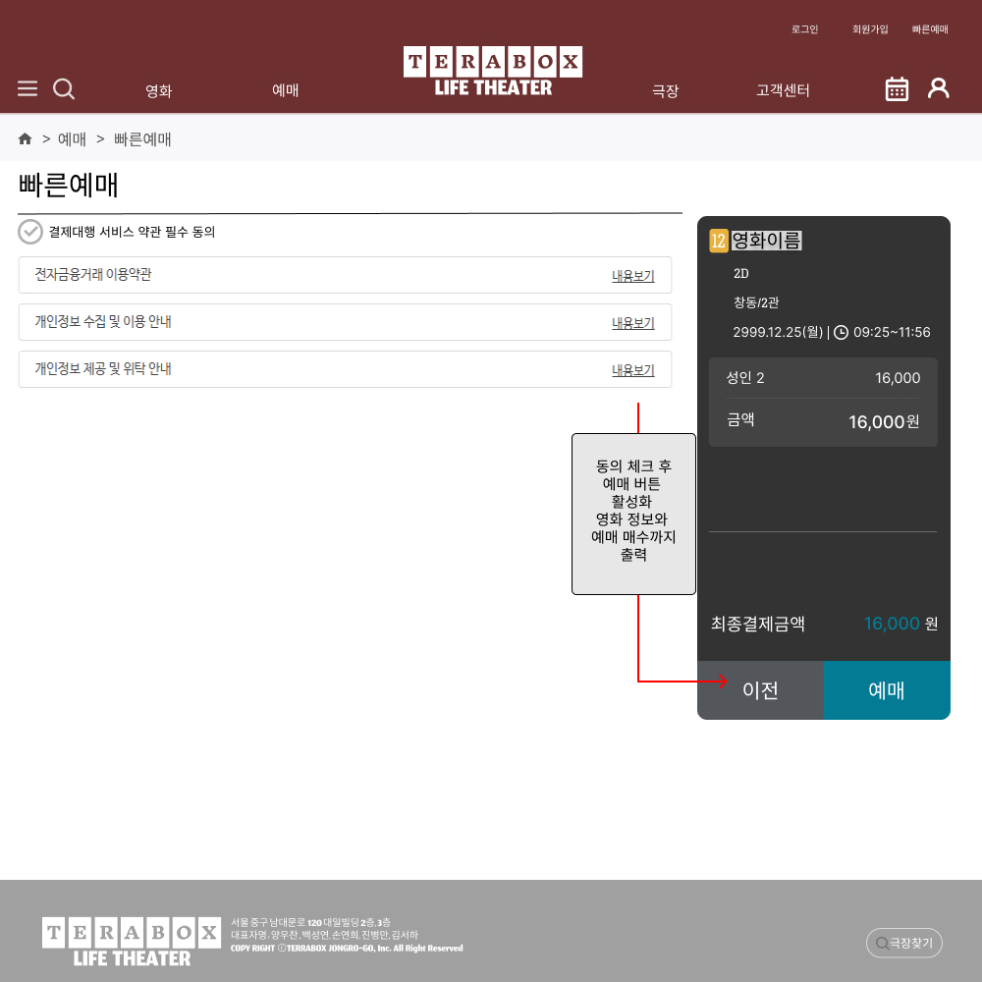
예매-예매 확정
손연희
설명
영화 예매 마지막 화면
서비스동의 버튼 선택 후 예매버튼 클릭시 예매 완료가 된다.
결제 기능은 제외하고 예매 내역만 저장한다.

Slide 17
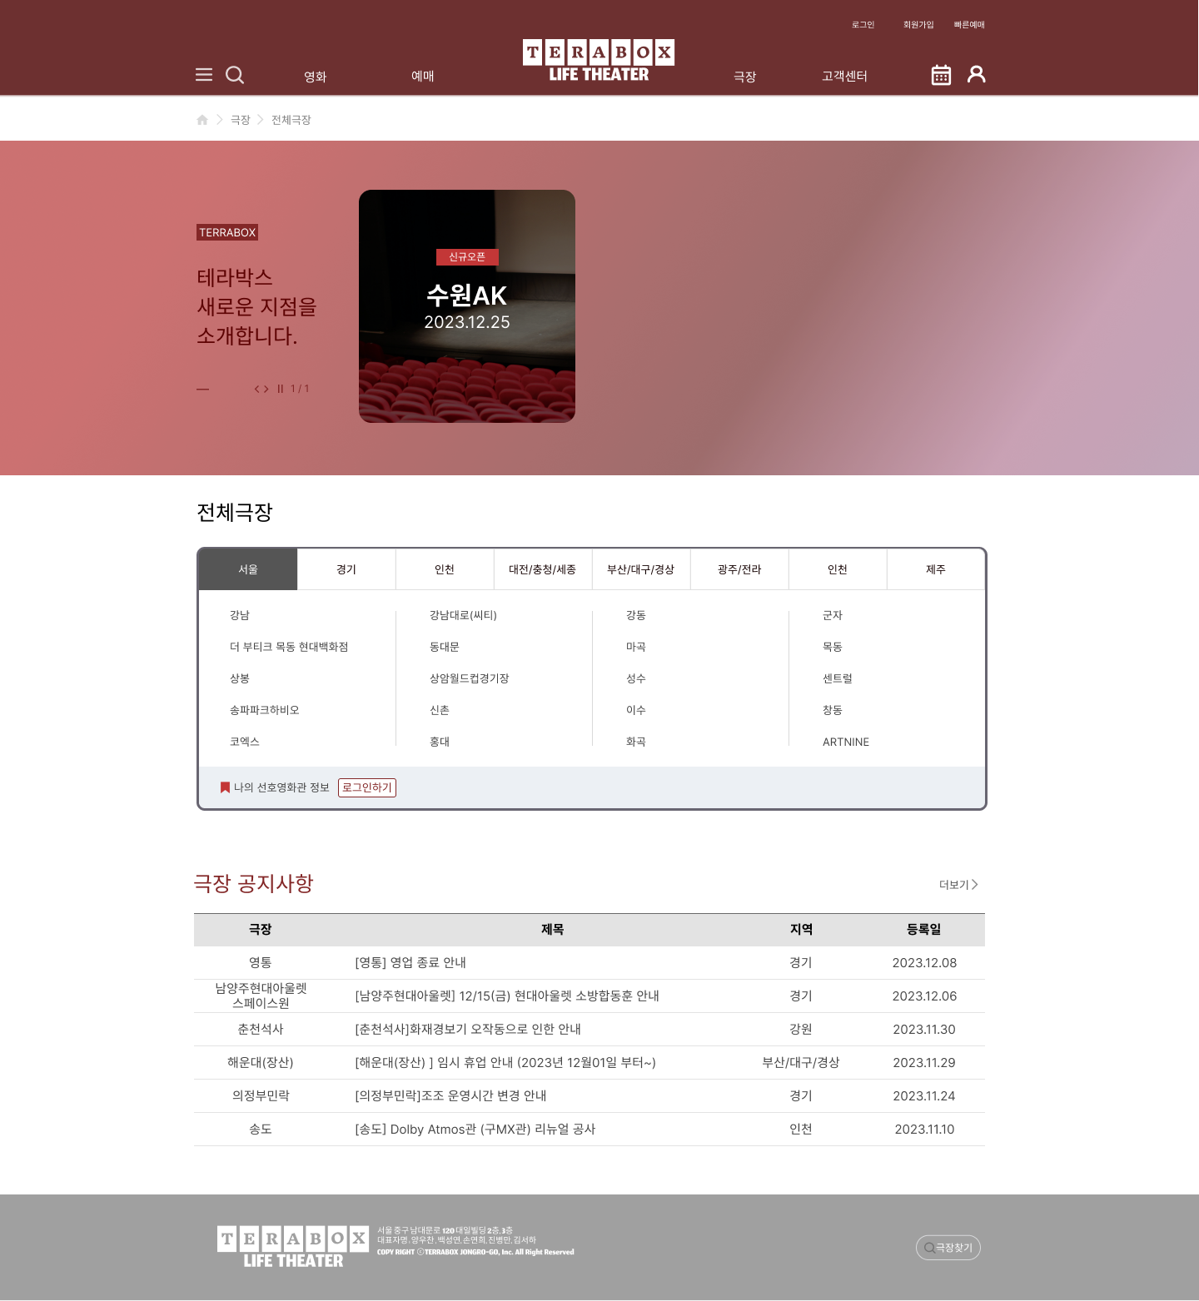
극장
김서하
설명
극장 화면.
전체 극장 정보와 특별관 페이지로 갈수 있다.
새로운 극장이 발생하면 정보를 상단에 보여주며, 극장별 공지사항으로 갈 수 있다.

Slide 18
극장 - 특별관
김서하
설명
극장 화면 특별관.
특별관의 종류를 알수 있다.
페이지 이동 없이 특별관의 사진을 확인 할수 있도록 구현

Slide 19
고객센터
백성연
설명
사용자 불편사항이 있을 경우 문의하는 고객 창구
빠른예매를 통해 자주묻는질문 내용을 검색해서 보여준다.
그 외 다른 하위메뉴로 접근이 용이하다

Slide 20
고객센터 - 자주묻는질문
백성연
설명
평소에 자주오는 문의들을 정리하여 관리자가 확인하지 않아도 궁금증을 해소할수 있도록하는 페이지
드롭다운 기능으로 답변을 바로 확인할 수 있도록 구현

Slide 21
고객센터-공지사항
백성연
설명
공지할 내용을 게시하는 게시판
극장별, 지역별로 조회가 가능하다.
제목명과 내용을 검색할 수 있는 검색바가 있다.

Slide 22
고객센터-1:1문의/단체관람 및 대관문의
백성연
설명
사용자의 불편사항이나 대관문의 등이 있을경우 관리자에게 직접 문의하는 화면
사용자가 작성한 문의내용을 확인할수 있는 화면과 작성 할 수 있는 화면으로 구현
관리자로 로그인하면 문의에 답변할수 있다.

Slide 23
고객센터-분실물 문의
백성연
설명
사용자가 극장에서 분실한 분실물에 대한 문의를 할 수 있는 화면
문의자와 관리자만 답변과 문의내용을 확인을 할 수 있다.

Slide 24
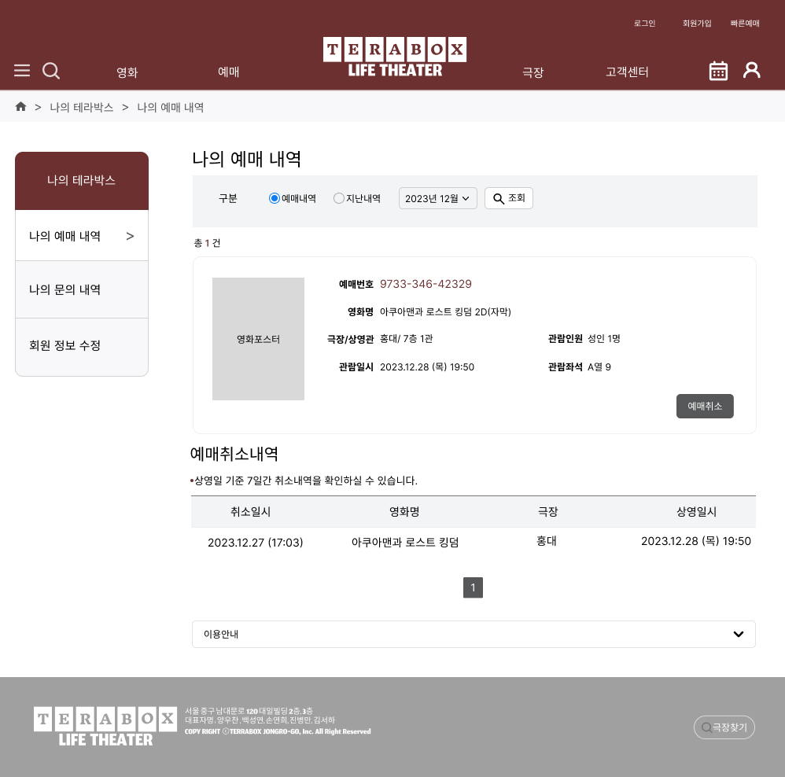
마이페이지
손연희
설명
로그인 후 접근할수 있는 페이지
예매 / 예매취소 를 확인할 수있는 화면
나의 문의 내역을 쉽게 찾고 문의도 바로 할 수 있다.
나의 개인정보를 수정할 수 있는 화면

Slide 25
Wireframe Design Staff Role
Director
양우찬
Design & Styling
손연희, 김서하
Analysis & Action
백성연, 진병만

Slide 26
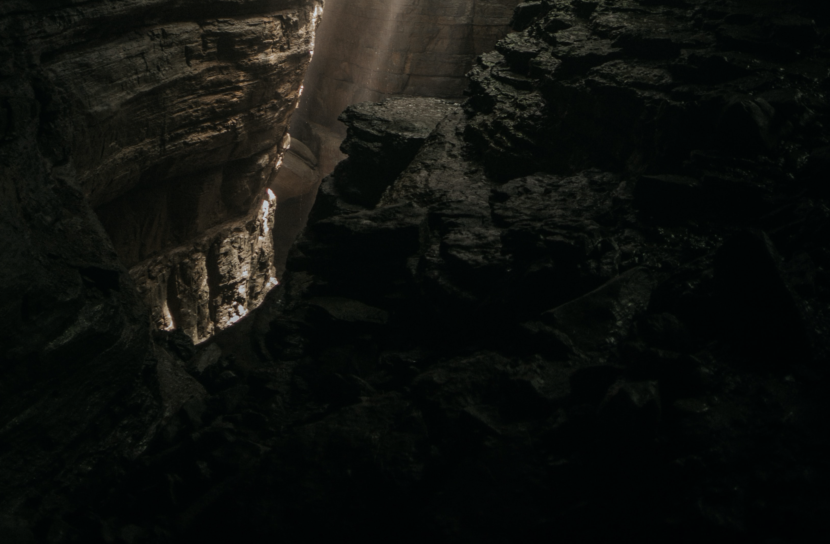
DB설계
2조 - TERABOX

Slide 27
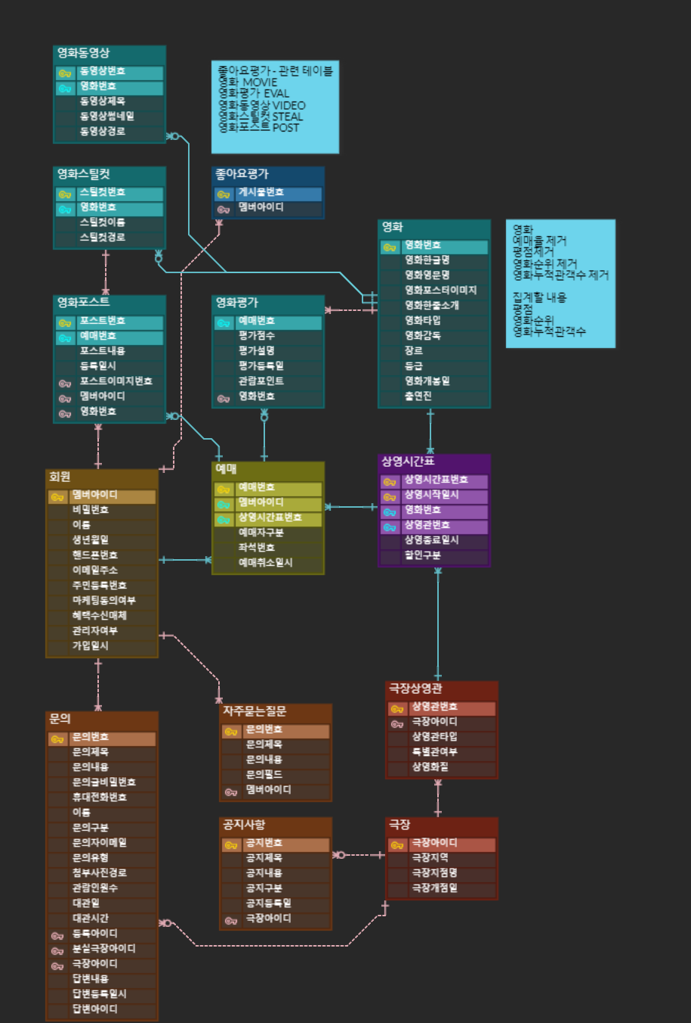

DB 설계 설명 - 전체 ERD
ERD설계 도구
ERD Cloud
Entity
총 14개 Entity
각 주요 메뉴별로 색지정 , Mapping 테이블은 중간색으로 지정
DB 설계 방법
각자 DB를 설계한 내용을 바탕으로 의견을 취합하여 반영
3정규화까지 진행하되, 구현상 편의점 논의 하여 역정규화까지 진행
집계가 필요한 부분은 따로 집계 테이블을 두지 않고 조회 시 집계하여 데이터를 조회한다.

Slide 28
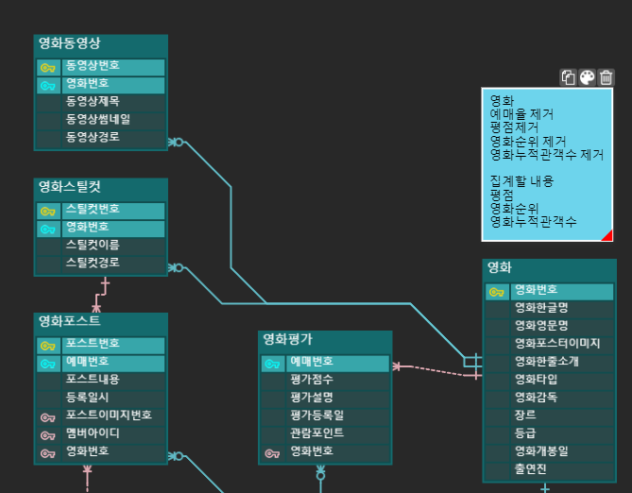
영화 DB
설명
상세정보 / 동영상 / 스틸컷 / 관람평 / 무비포스트 등의 화면을 구현하기 위한 목적
관련 화면
관련테이블

Slide 29
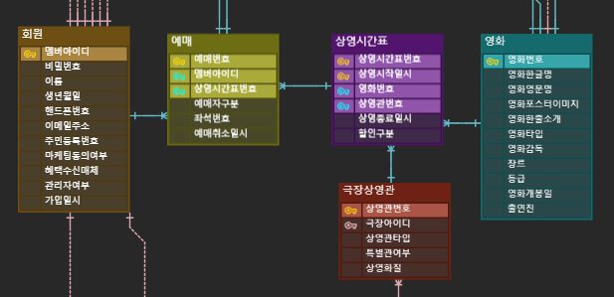
예매 DB
설명
예매 화면을 구현하기 위한 목적
프로젝트 중심 기능
관련 화면
관련테이블

Slide 30
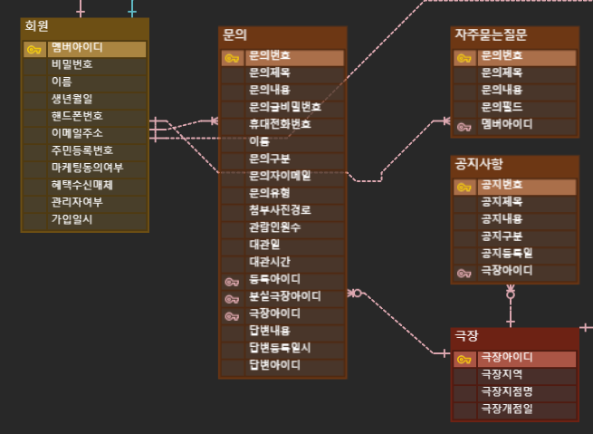
문의 DB
설명
고객센터 화면을 구현하기 위한 목적
문의 관련 세개 테이블 통합(역정규화 설명 - 문의)
관련 화면
관련테이블

Slide 31
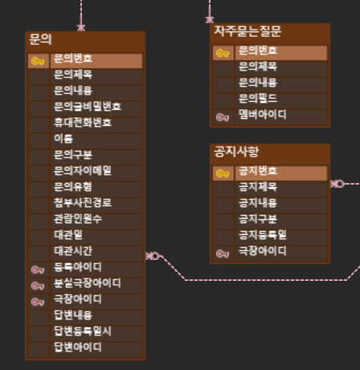
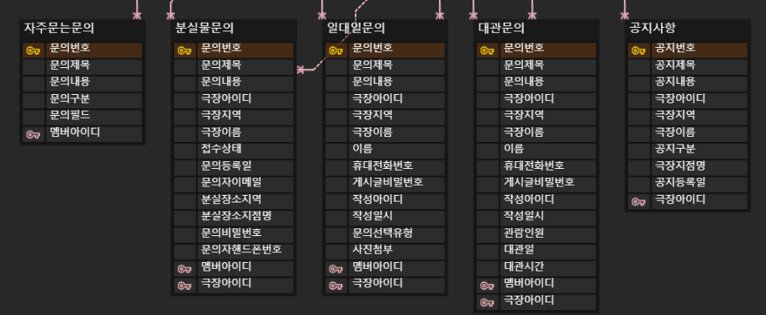
DB 역정규화 - 문의
설명
분실물 / 일대일 / 대관 문의를 하나의 테이블로 관리
각 화면마다 문의 등록/ 조회 화면이 있었던 부분을 역정규화를 통해 하나의 테이블로 다룸.
역정규화 사유 - 구현상의 편의를 위해
Dummy DATA 가 적을것 이라고 판단. 구현하여 Model 로직을 줄이기 위함
역정규화 전
역정규화 후

Slide 32
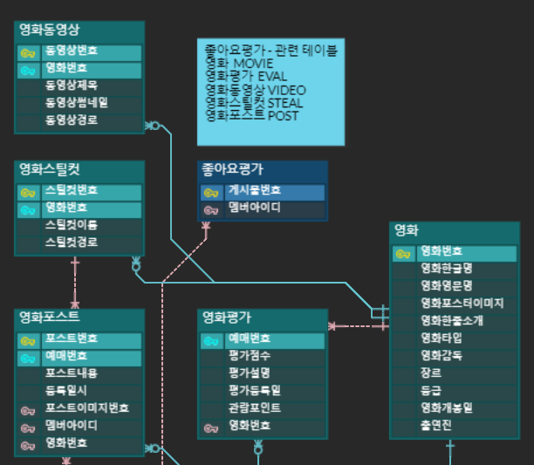
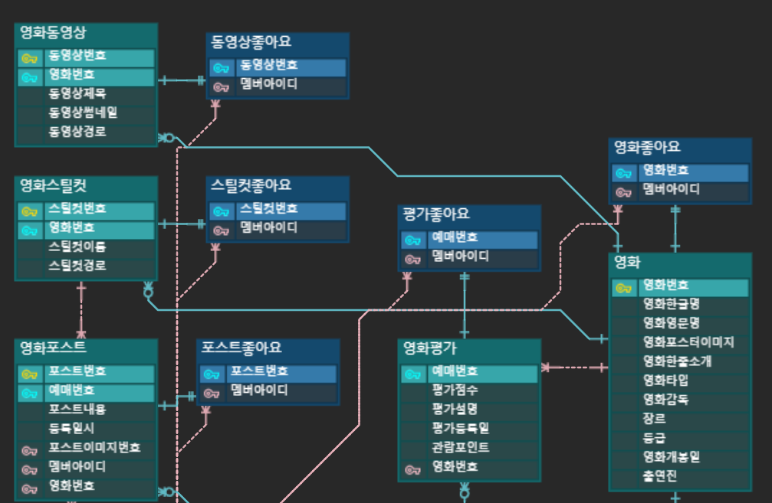
DB 역정규화 설명 - 좋아요
설명
좋아요는 on/off 기능으로 한 계정당 하나의 게시물에만 '좋아요'를 할 수 있다.
각 테이블마다 있던 좋아요 기능테이블을 약속하여 하나로 합침
테이블 통합 후 메모장으로 관련 사실 공유
역정규화 사유 - 구현상의 편의를 위해
각 테이블의 이름을 suffix로 주어 중복키를 피한다.
역정규화 전
역정규화 후

Slide 33
DB Design Team Role - Evaluation
Director - Coordinator
양우찬
Analysis & Support - Implementer
백성연
Suggestion & Support - Teamworker
손연희
Suggestion & Support - Monitor Evaluator
진병만
Analysis - Shaper
김서하
* 용어 인용 : Belvin's Team Role Balance - 벨빈 '팀역할 균형론' 9 유형

Slide 34

“
성공의 8할은 일단 출석하는 것이다
“
– 우디 알렌 –
감사합니다.

